Slide 1
MSP430单片机及 CCS开发环境简介
杨帆

Slide 2
内容
MSP430单片机简介
MSP430G2 LaunchPad
CCS安装
CCS开发环境简介

Slide 3
一、MSP430单片机简介
单片机
单片机是一个集成电路芯片，是包括了 CPU、随机存储器 RAM、只读存储器 ROM、多种I/O 口和中断系统、定时器/计数器等功能并将其集成到一块硅片上构成的一个小而完善的微型计算机系统。一般把单片机也称为Microcontroller，或 MCU
单片机用途
单片机的应用极其广泛，大到汽车、工业，小到家电、个人消费电子品，里面都有单片机的身影。可以说凡是要进行控制和运算的应用，都有单片机的用武之地

Slide 4
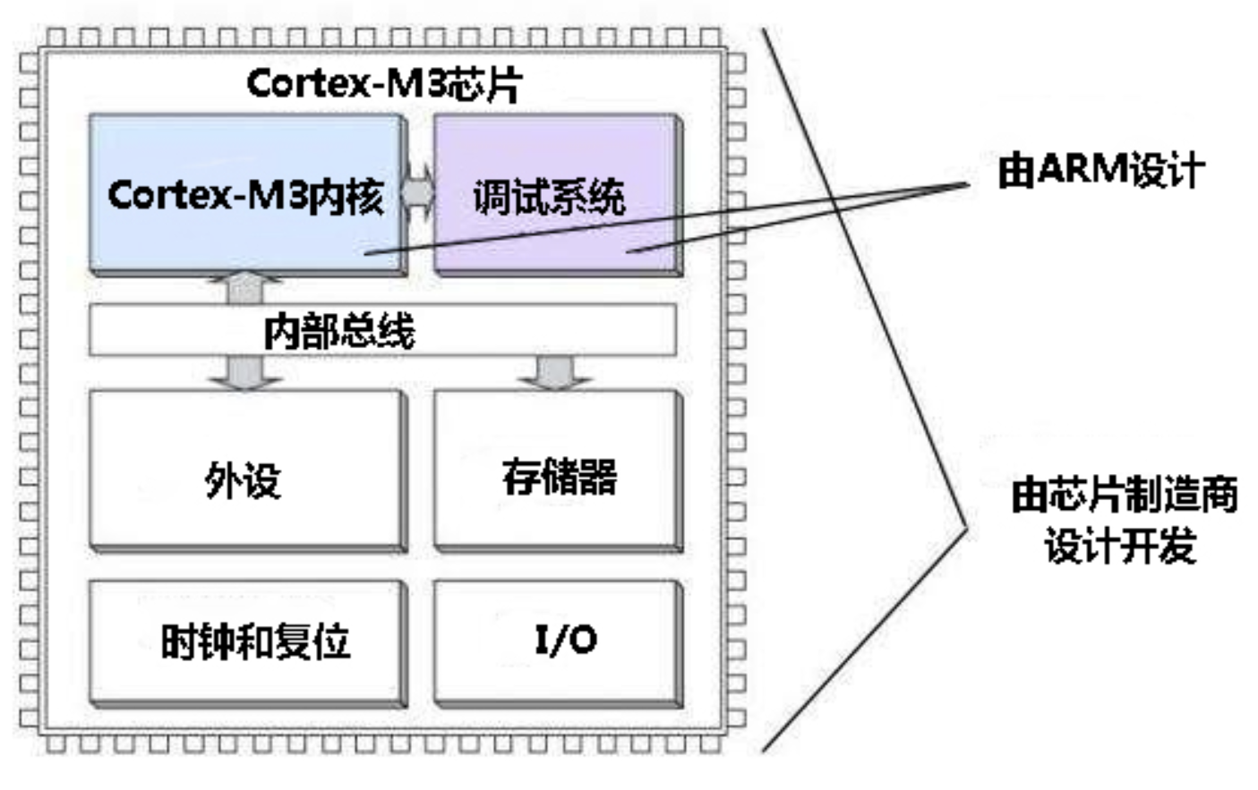
一、MSP430单片机简介
单片机的结构：内核+外设
内核：CPU，是单片机控制和运算的核心。由ARM等少数公司设计并授权使用
外设：RAM、ROM、I/O口、时钟系统和中断系统等外围设备。由TI、意法半导体等MCU厂家根据内核设计并制造

Slide 5
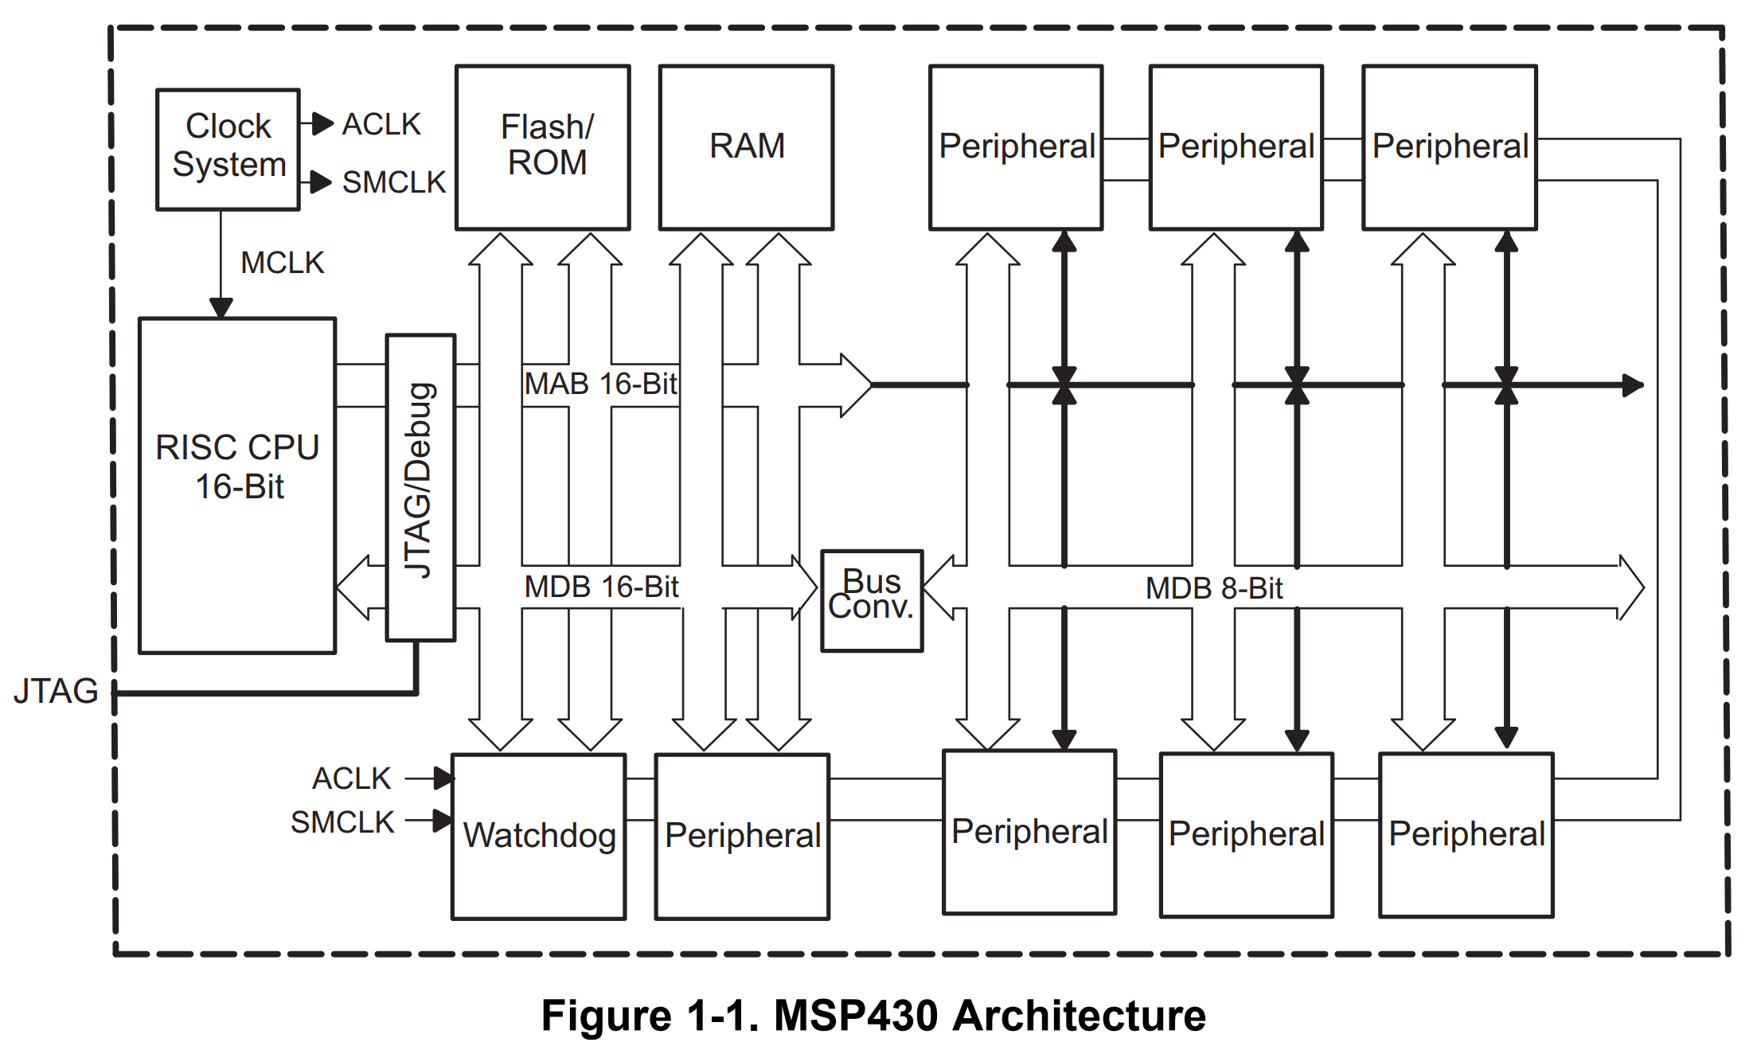
一、MSP430单片机简介

Slide 6
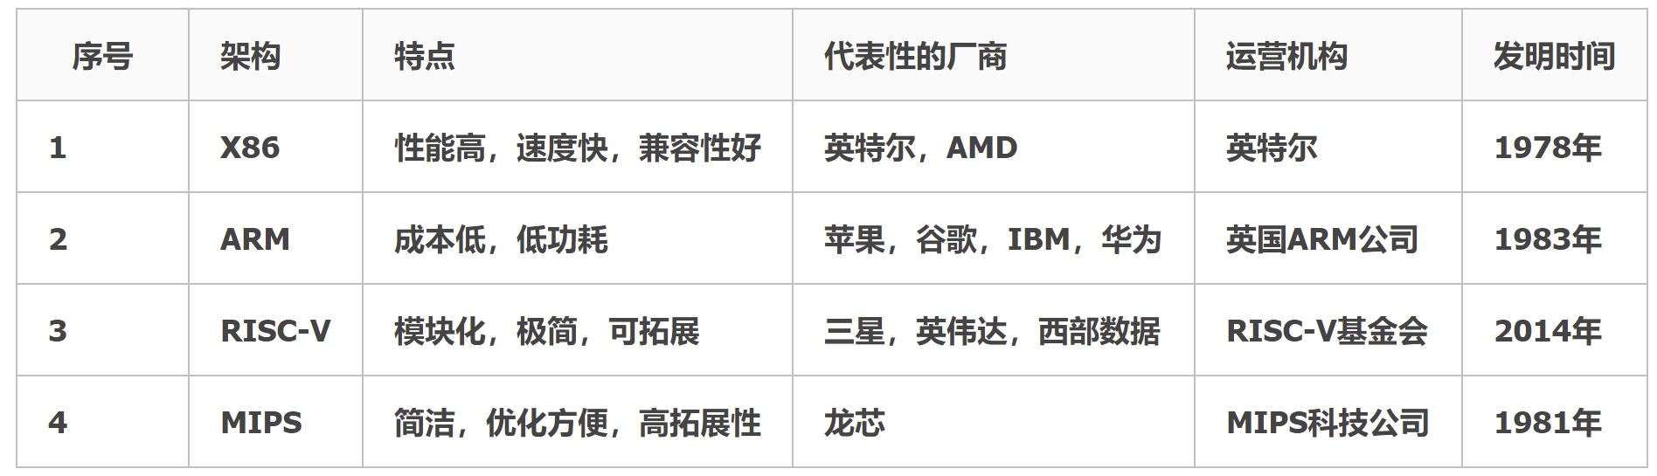
一、MSP430单片机简介
四大主流CPU架构

Slide 7
一、MSP430单片机简介
MSP系列单片机
MSP430是16位的单片机，发展到现在MSP430已有多个系列共500多种型号。MSP430以低功耗而闻名，其低功耗水平在业界领先。
不同的MSP430系列集成了不同的外设，主要包括有Flash、RAM、定时器、GPIO、ADC、串行通信模块等。

Slide 8
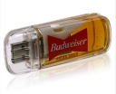
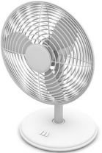
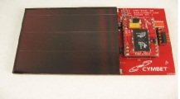
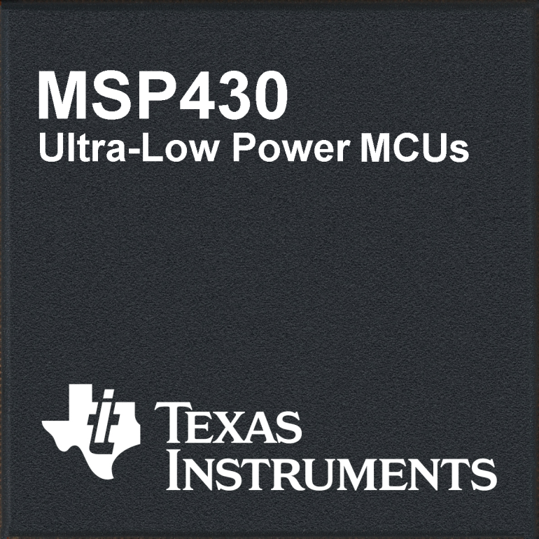
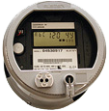
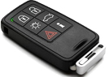
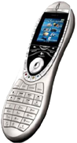
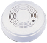
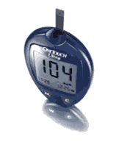

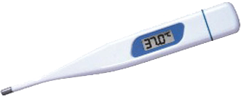
一、MSP430单片机简介
应用领域
能量收集
USB通信应用
电机控制
可再生能源
无电池设备
太阳能、热能、
振动能等
数据记录器
模拟和数字传感器系统
连接各种USB设备的应用
打印机
风扇
天线
玩具
计量仪表
无线通信
电能表
燃气表
流量表
智能计量仪器
远程传感器
通讯控制器
消费类电子产品
安全与安防
便携式医疗
便携式电子产品
遥控器
个人保健
PC外设
烟雾探测器
运动探测器
振动检测器
智能传感器
血糖计
温度计
心率监测计
可植入装置

Slide 9
二、 MSP430G2 LaunchPad
MSP430G2553主要特点
16MHz的CPU速度
1.8V至3.6V工作电压
16KB Flash，512字节RAM
模拟与数字外设的广泛性能
集成GPIO、定时器、ADC、比较器、USCI串行通信、电容触摸接口

Slide 10
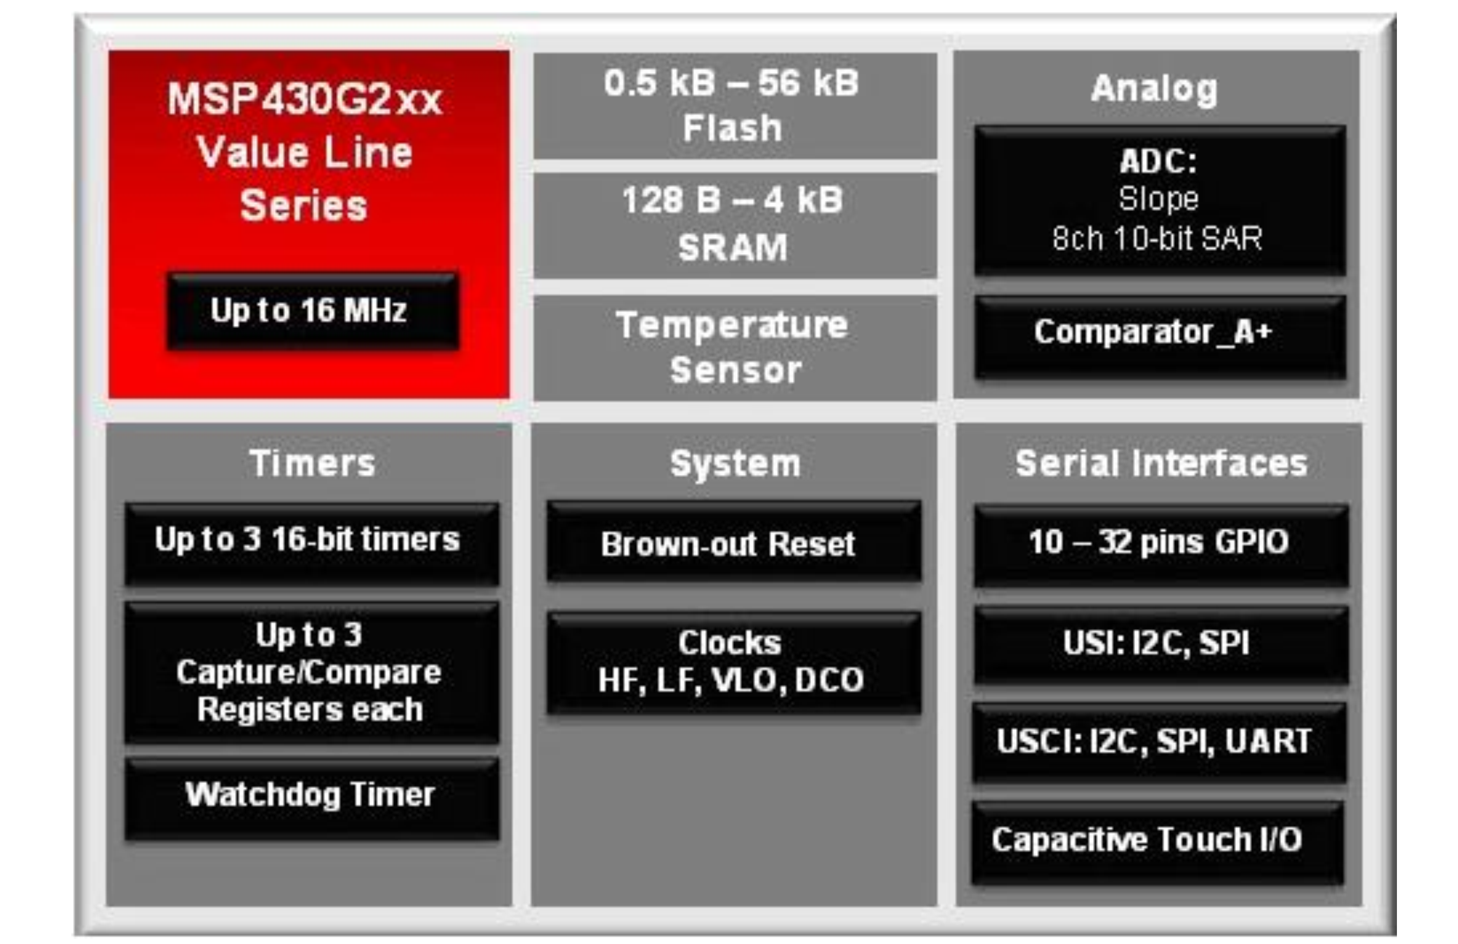
二、 MSP430G2 LaunchPad

Slide 11
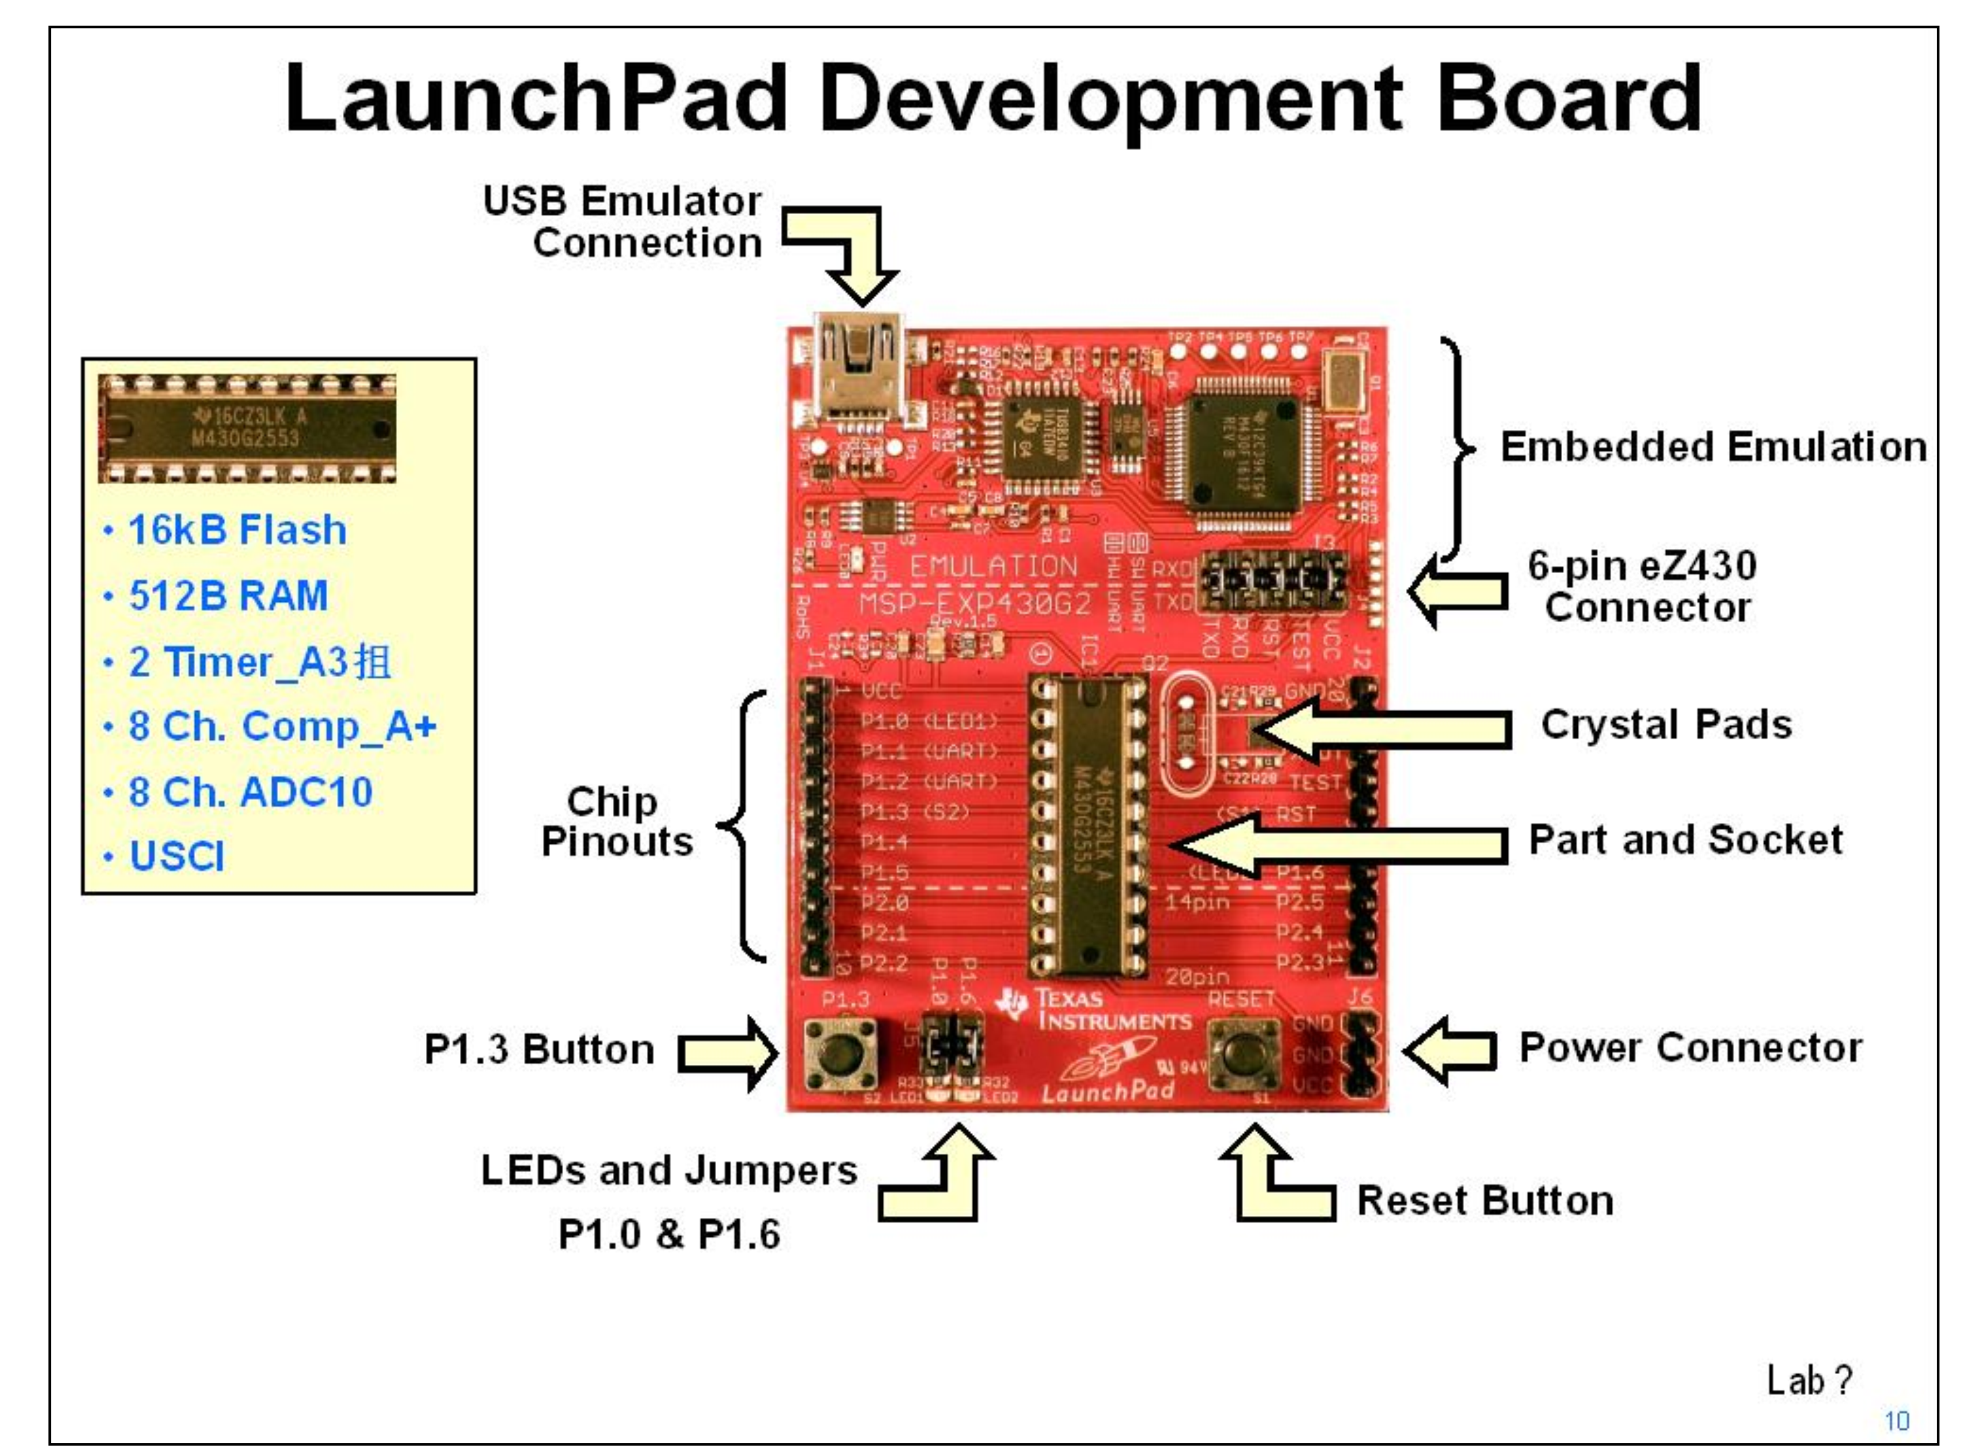
二、 MSP430G2 LaunchPad
基于TI MSP430G2553单片机的口袋实验板

Slide 12
二、 MSP430G2 LaunchPad
功能
板载仿真器：用于向单片机下载程序及在线仿真，位于开发板上半部分
主芯片、引脚及按键等
MSP430G2553
20个引脚
两个按键：P1.3、Reset
两个LED：LED1接P1.0，LED2接P1.6

Slide 13
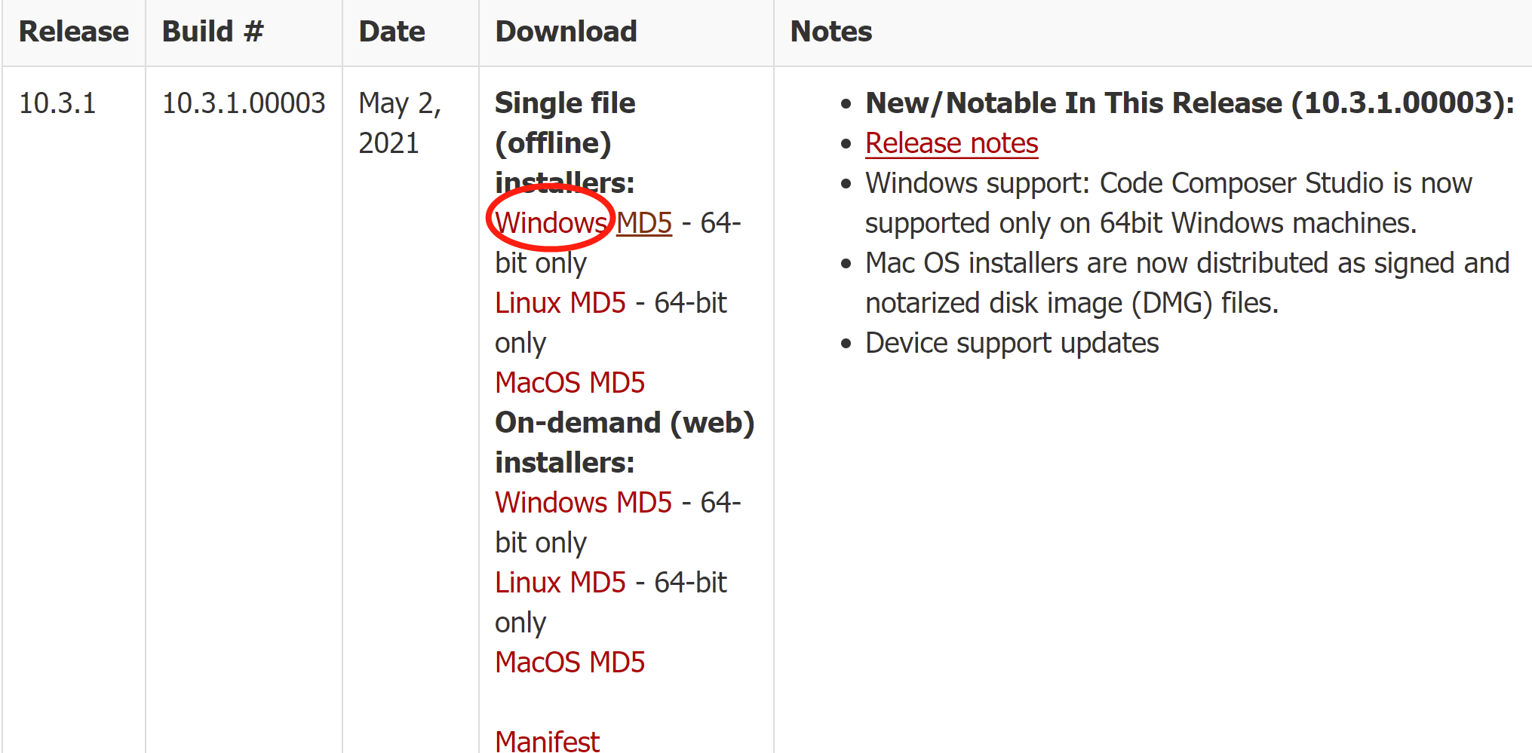
三、CCS安装
1、软件下载：http://processors.wiki.ti.com/index.php/Download_CCS

Slide 14
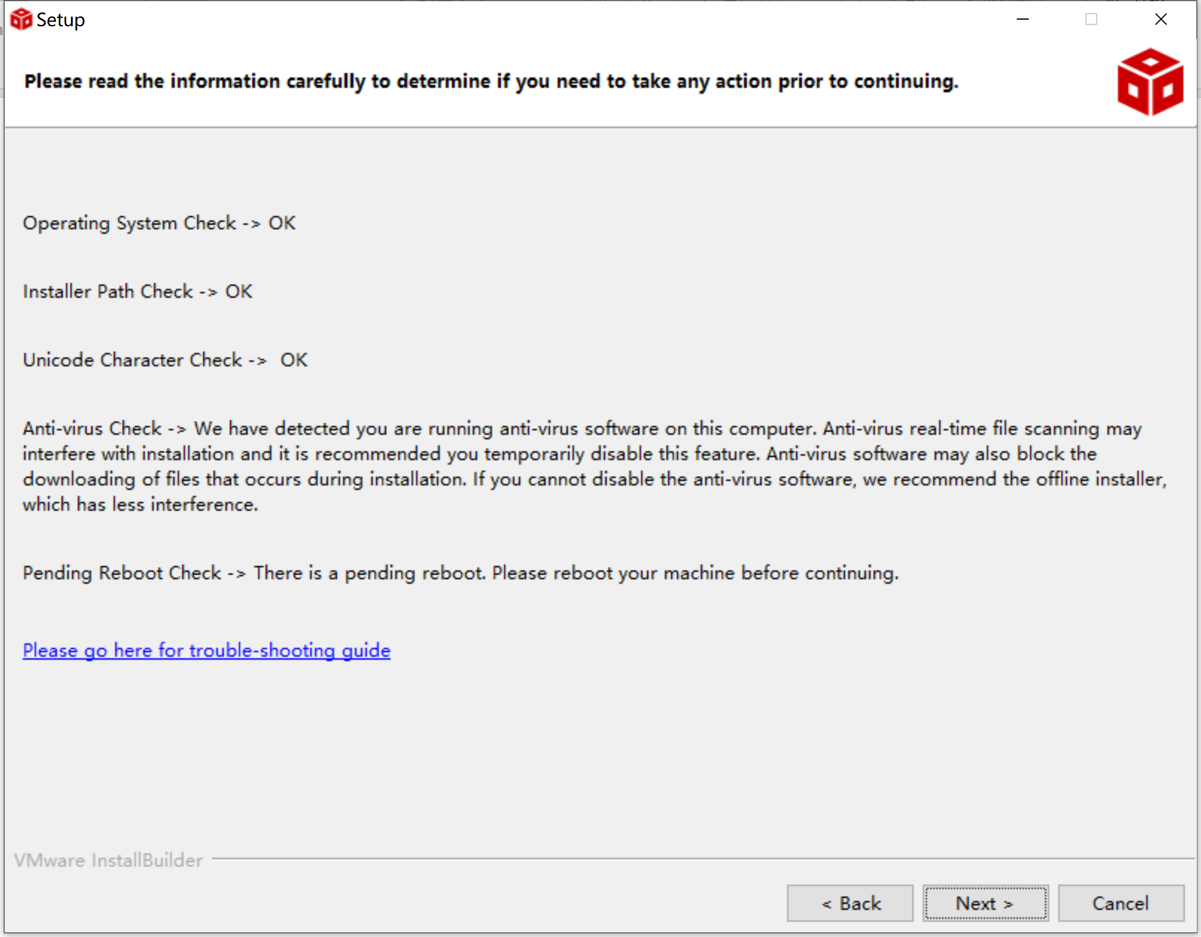
三、CCS安装
2、解压缩安装包，不要放在含有中文的路径里，双击文件夹内的安装程序，最好关闭杀毒软件
不要使用中文路径

Slide 15
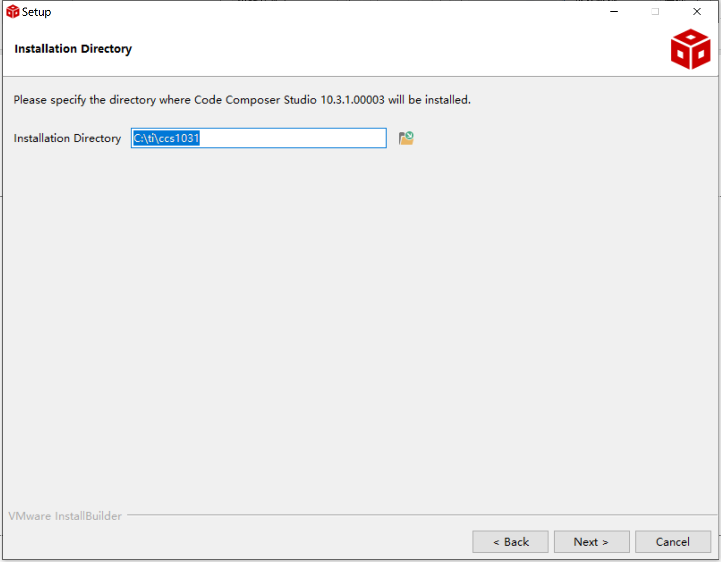
三、CCS安装
3、选择安装路径
注意：路径不要有中文

Slide 16
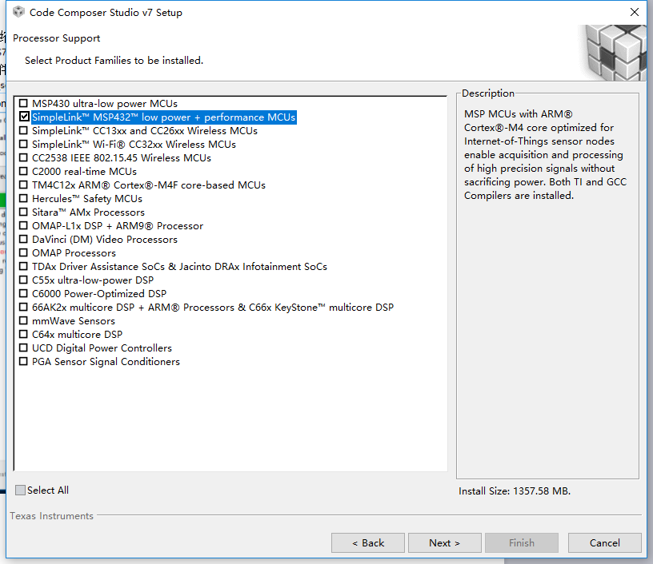
三、CCS安装
4、勾选msp430 /msp432

Slide 17
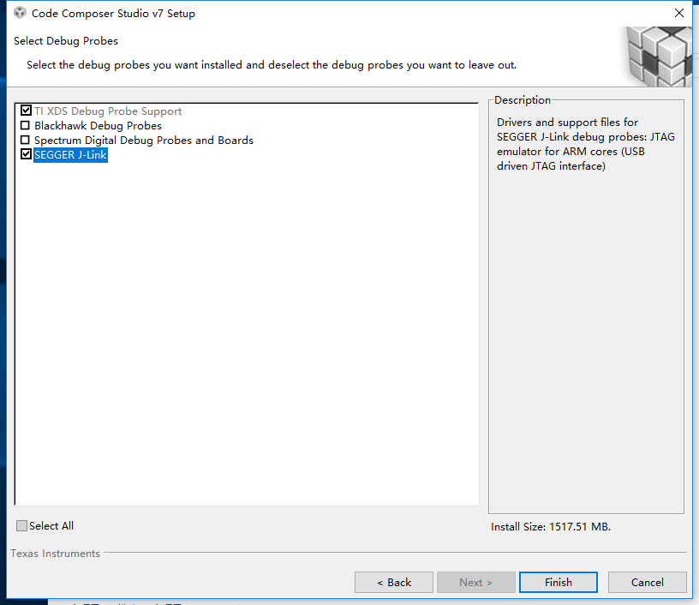
三、软件环境安装
5、勾选jlink（可选）
等待较长一段时间

Slide 18
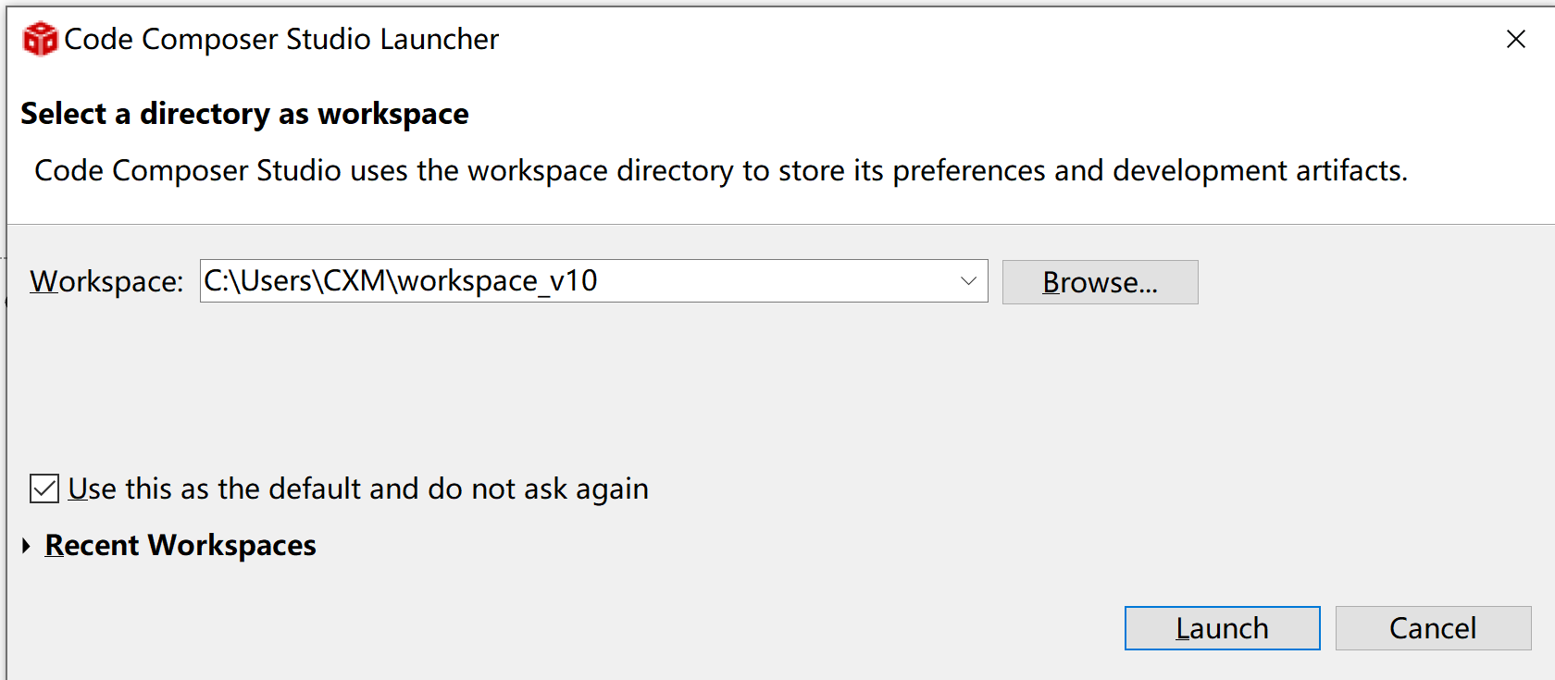
三、软件环境安装
6、设置workspace
选择一个文件夹作为工作目录，路径必须为全英文

Slide 19
三、CCS安装
常见错误
错误一： CCS 安装文件的存放路径含有中文，例如 C:\user\我的下载
错误二： CCS 安装的目标路径含有中文，例如 D:\MSP430 资料\CCS
错误三： Win10 用户名含有中文，在这种情况下由于 CCS 会使用到 Win10 系统的环境变量，也会导致 CCS 运行时出错
错误四：用户代码的存放路径含有中文，例如 C:\CCS 例程
建议
确保与 CCS 有关的一切路径都不要包含中文字符

Slide 20
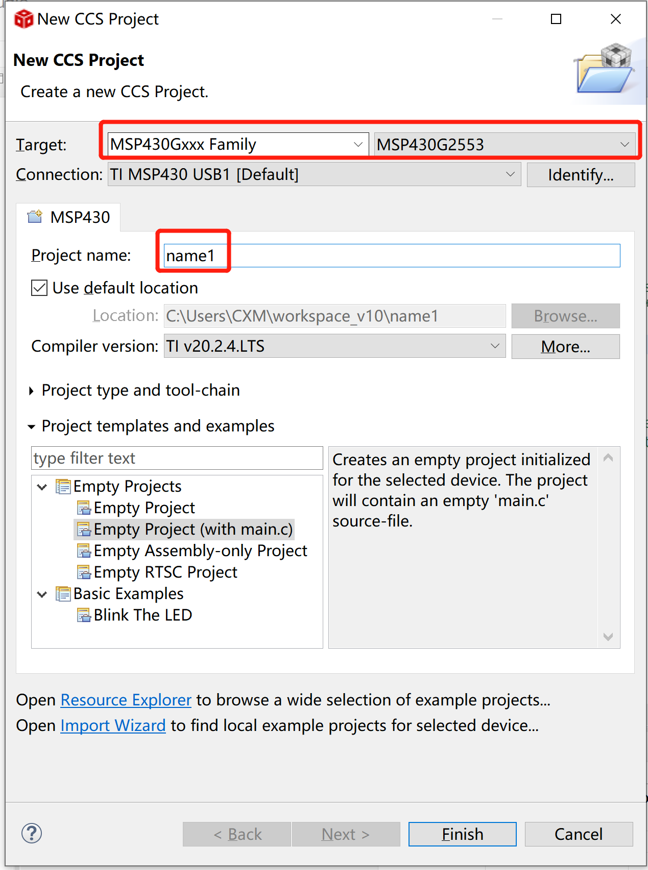
四、CCS开发环境简介
1、新建工程
File->New->CCS Project
选择目标芯片
输入项目名称

Slide 21
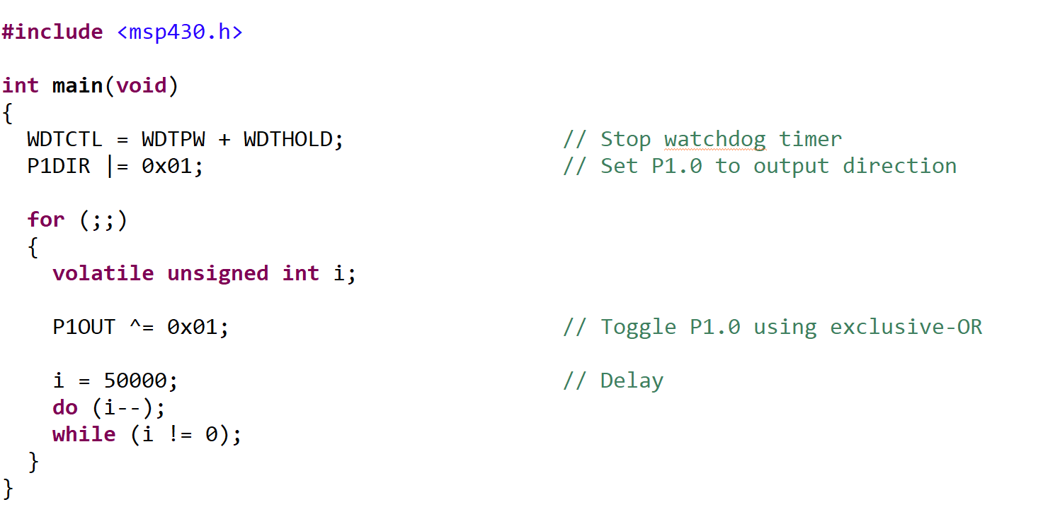
四、CCS开发环境简介
2、编写代码

Slide 22
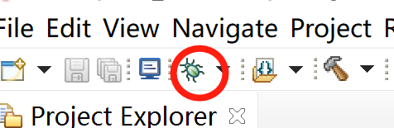
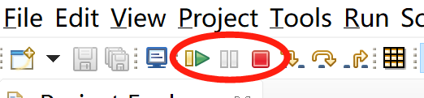
四、CCS开发环境简介
3、编译并运行程序
点击Debug按钮，CCS会自动编译并下载程序到LaunchPad中。
在Debug视图，可以执行、暂停、停止程序运行

Slide 23
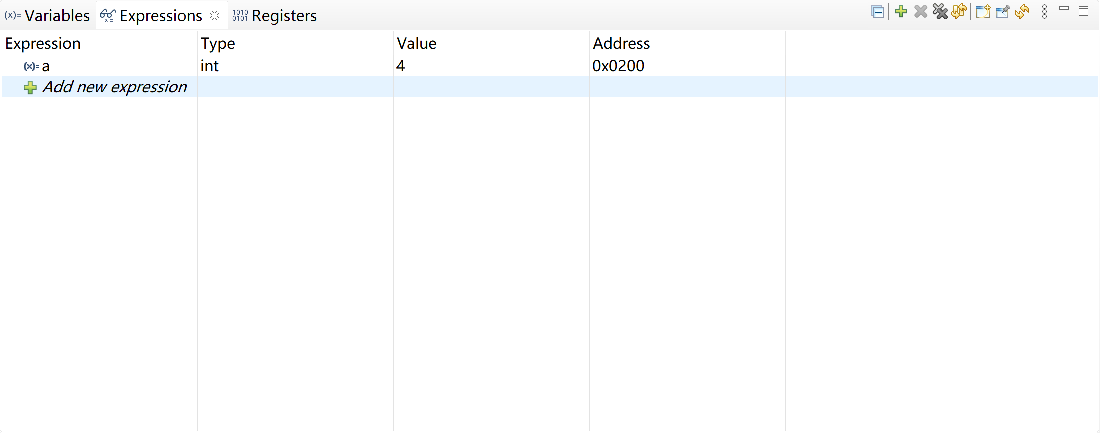
四、CCS开发环境简介
4、调试
在debug界面，可以查看变量、表达式或者寄存器的值；也可以设置断点等

Slide 24
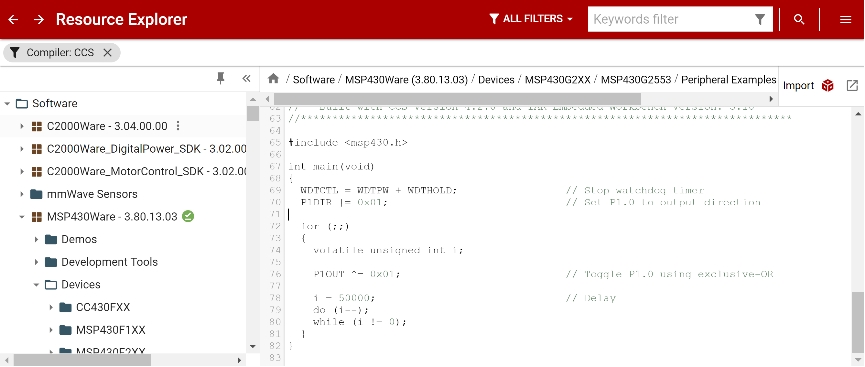
四、CCS开发环境简介
Resource Explorer
找到MSP430Ware，里面包含一些有用的例子

